Slide 2
Programcıdan Programcıya
Eğitimleri
www.enginpolat.com

Slide 3
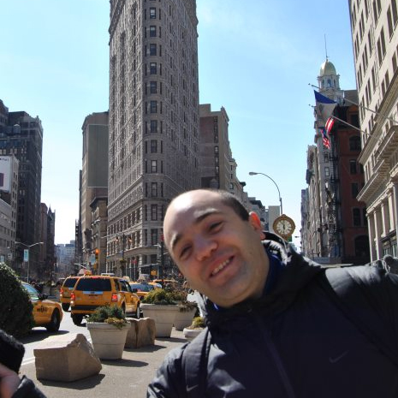
Angularjs ve
Angularjs 2 nedir?
Engin Polat
polatengin
www.enginpolat.com

Slide 4

Javascript framework
Client-Side uygulama geliştirmek için
HTML, CSS ve Javascript kullanarak geliştirilir
Güçlü Data-Binding
Modüler yapı
Sunucu ile iletişim için hazır yapı
Hız göz önünde bulundurularak baştan yazıldı

Slide 5
Bir Angular 2 Uygulaması
application
component
component
component
=
+
+
...
service
service
service

Slide 6
Bir Angular 2 Bileşeni
class
component
template
metadata
=
+
properties
+
methods

Slide 7
Sıfırdan Angular 2 projesi oluşturalım
Uygulama dizini oluşturalım
tsconfig.json dosyası oluşturalım
package.json dosyası oluşturalım
typings.json dosyası oluşturalım
npm aracılığı ile gerekli kütüphaneleri ve typing’leri indirelim
index.html dosyası oluşturalım
main.ts dosyası oluşturalım (bootstrapper)
İlk component.ts dosyasını ve component.html dosyasını oluşturalım

Slide 8
Sıfırdan Angular 2 projesi oluşturalım
Google’ın geliştirdiği Angular 2 Command Line Interface (CLI) kullanalım
npm install -g angular-cli
ng new PROJE_ADI
cd PROJE_ADI
ng serve

Slide 9
Programcıdan Programcıya
Eğitimleri
www.enginpolat.com

